Slide 1


UNIVERSITY OF DA NANG
SCHOOL OF INFORMATION AND COMMUNICATION TECHNOLOGY
INTRODUCTION TO COMPUTERS
Nguyễn Đăng Quý
Trịnh Quang Trường
Nguyễn Ngọc Hồng Phúc

Slide 2
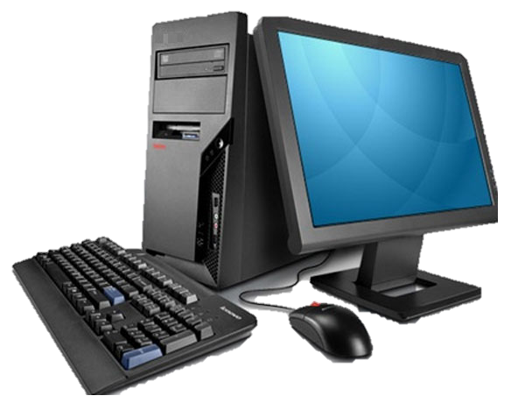
1. What is a computer?
Computers are electronic machines which can accept data in a certain form, process the data and give the results of the processing in a specified format as information.
Notes:
Máy tính là máy điện tử có thể chấp nhận dữ liệu theo một hình thức nhất định, xử lý dữ liệu và đưa ra kết quả xử lý theo định dạng cụ thể dưới dạng thông tin.

Slide 3
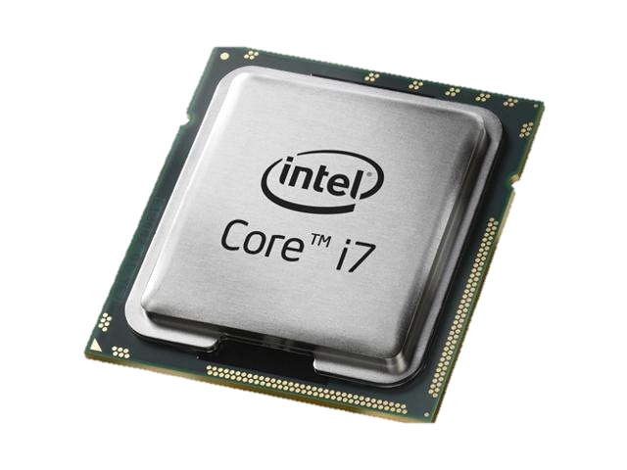
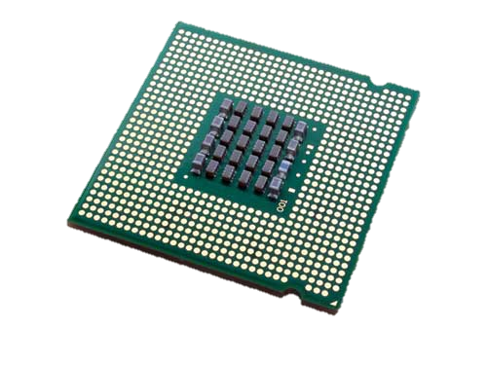
2. CPU
The Central Processing Unit (referred to as the CPU) is the most important component of the computer, which is the main device that executes and controls the execution of the program.
Notes:
Bộ xử lý trung tâm (gọi tắt là CPU) là thành phần quan trọng nhất của máy tính, là thiết bị chính thực thi và điều khiển việc thực hiện chương trình.

Slide 4
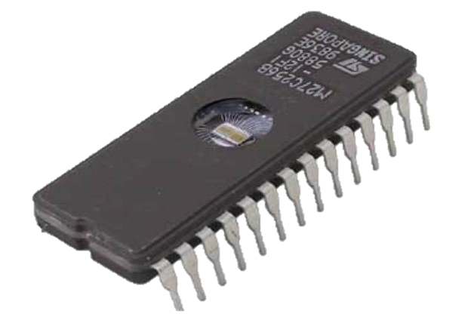
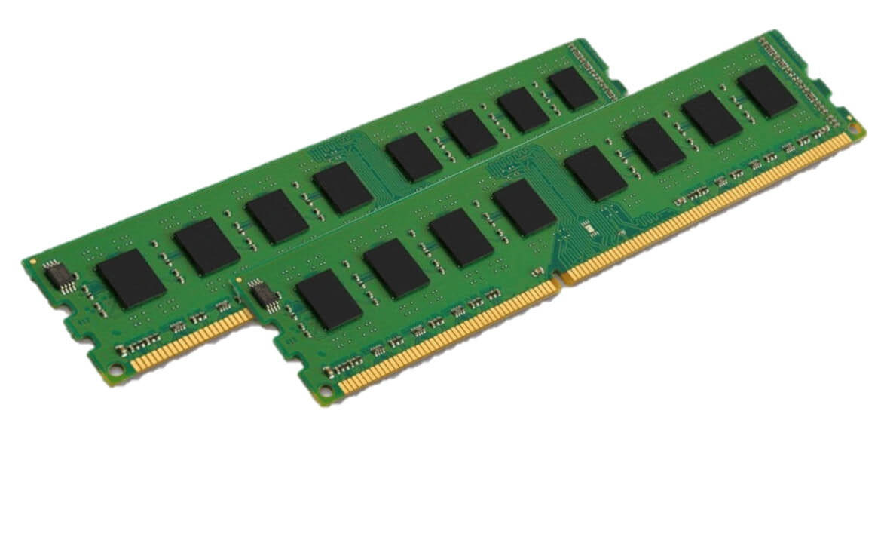
3. Internal memory
The internal memory is the place to store temporary information during the computer's working process. The CPU retrieves data directly from internal storage.
RAM
ROM
Notes:
Bộ nhớ trong là nơi lưu trữ thông tin tạm thời trong quá trình làm việc của máy tính. CPU lấy dữ liệu trực tiếp từ bộ nhớ trong.

Slide 5
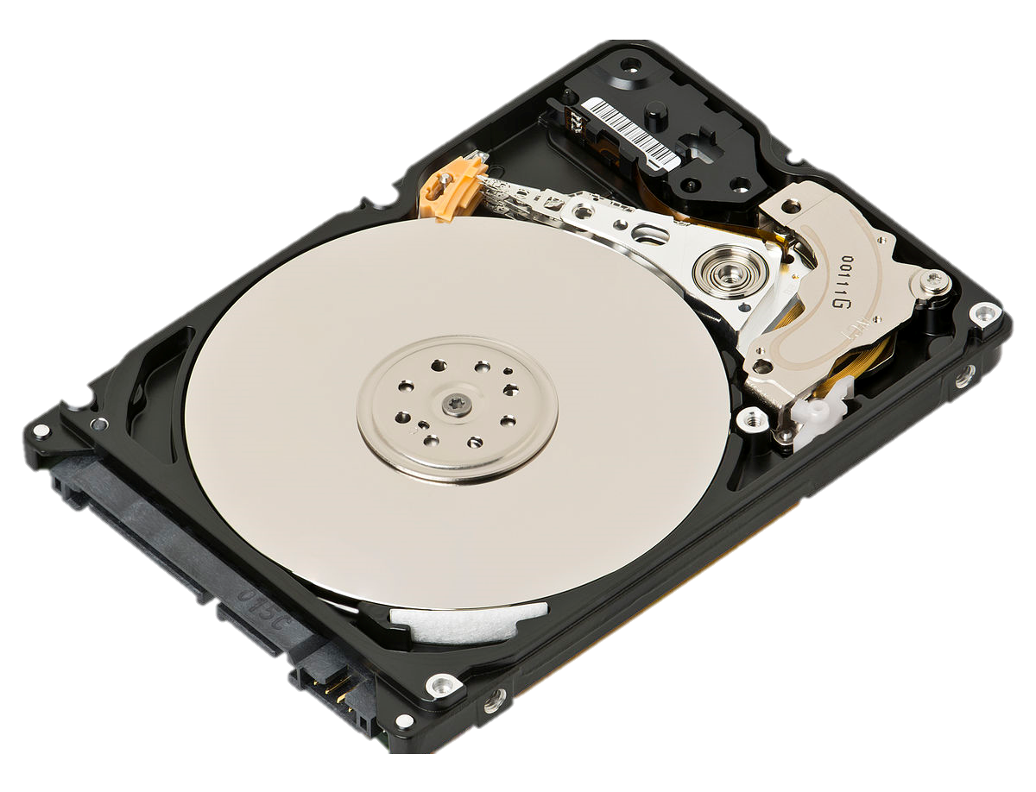
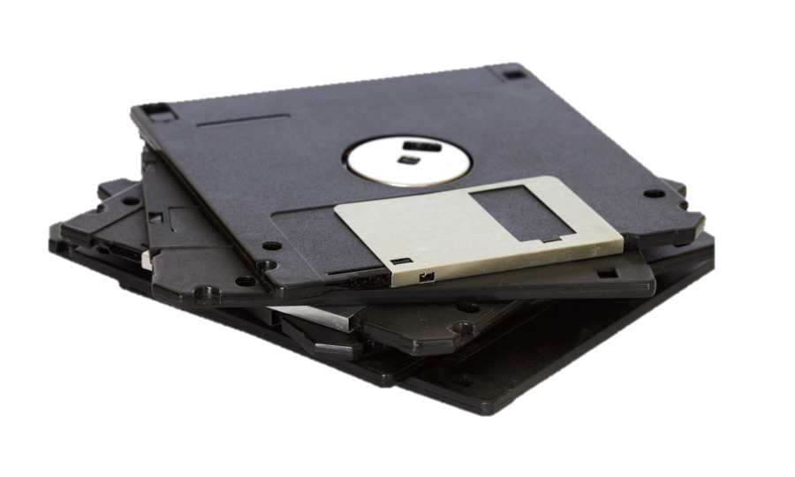
4. Storage devices
Used for long term data storage and internal memory support
Hard Disk
Floppy Disk
Notes:
Thiết bị lưu trữ: Được sử dụng để lưu trữ dữ liệu dài hạn và hỗ trợ bộ nhớ trong

Slide 6
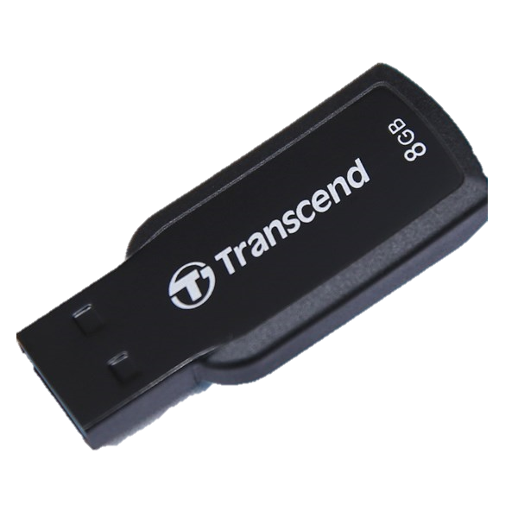
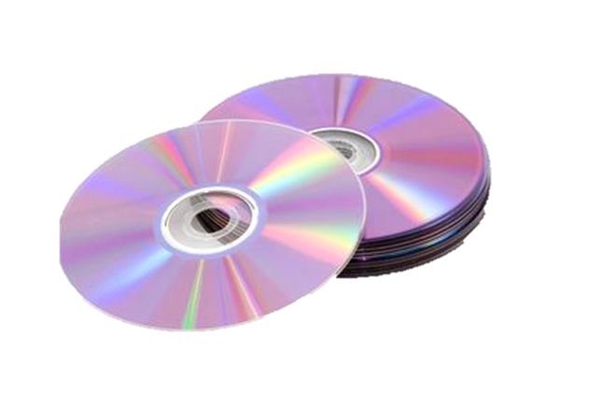
4. External memory
USB
CD/DVD
Notes:
Bộ nhớ ngoài

Slide 7
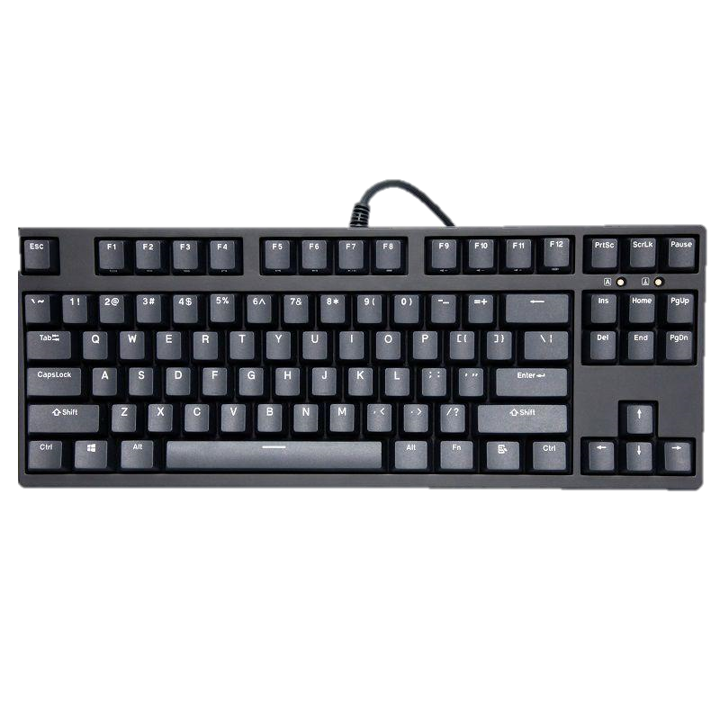
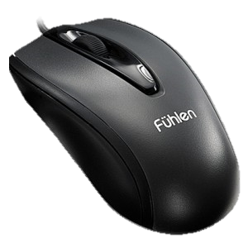

5. Input Devices
Keyboard
Mouse

Slide 8
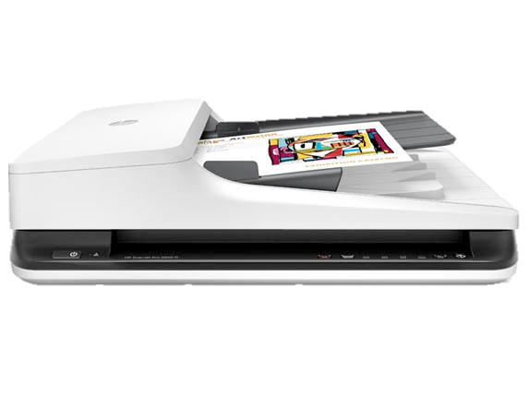
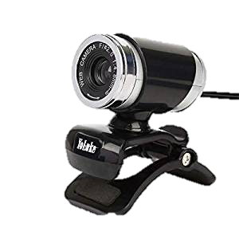
5. Iutput Devices
Scanner
Web cam

Slide 9
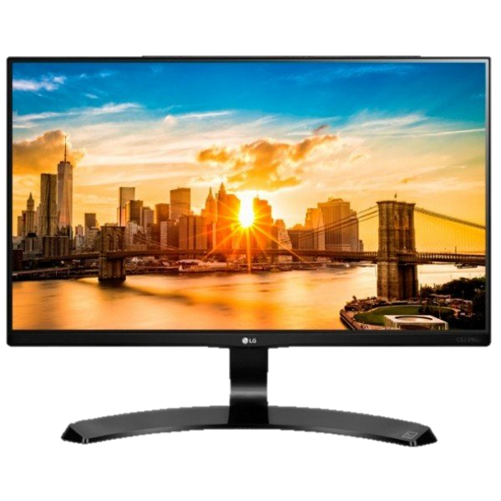
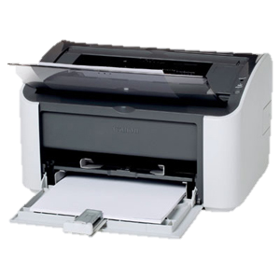
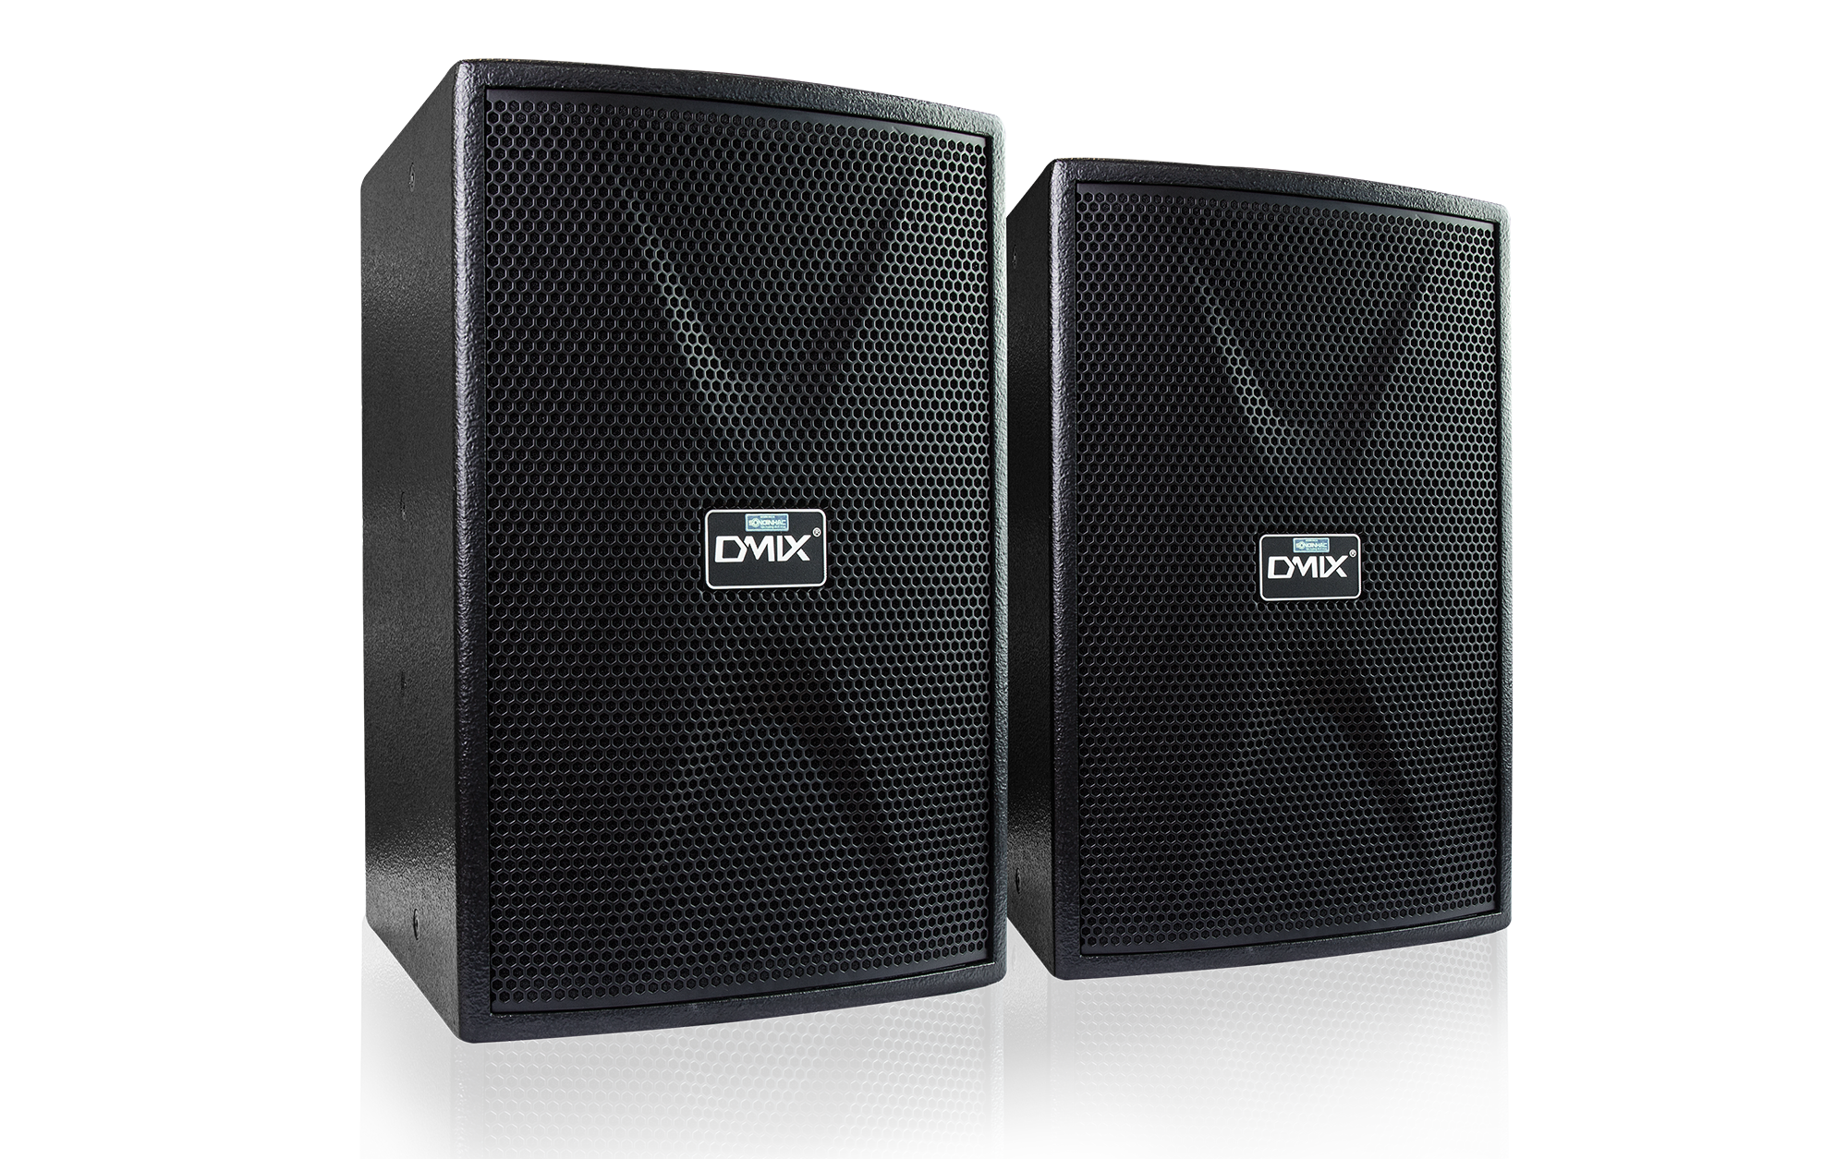
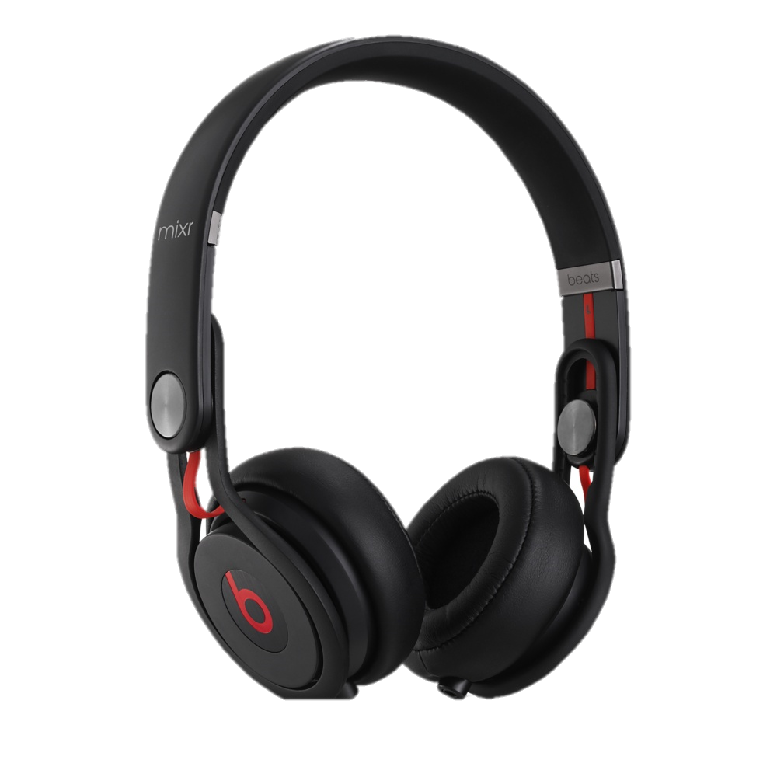
6. Output Devices
Monitor
Printer
Speaker
Headphone

Slide 10
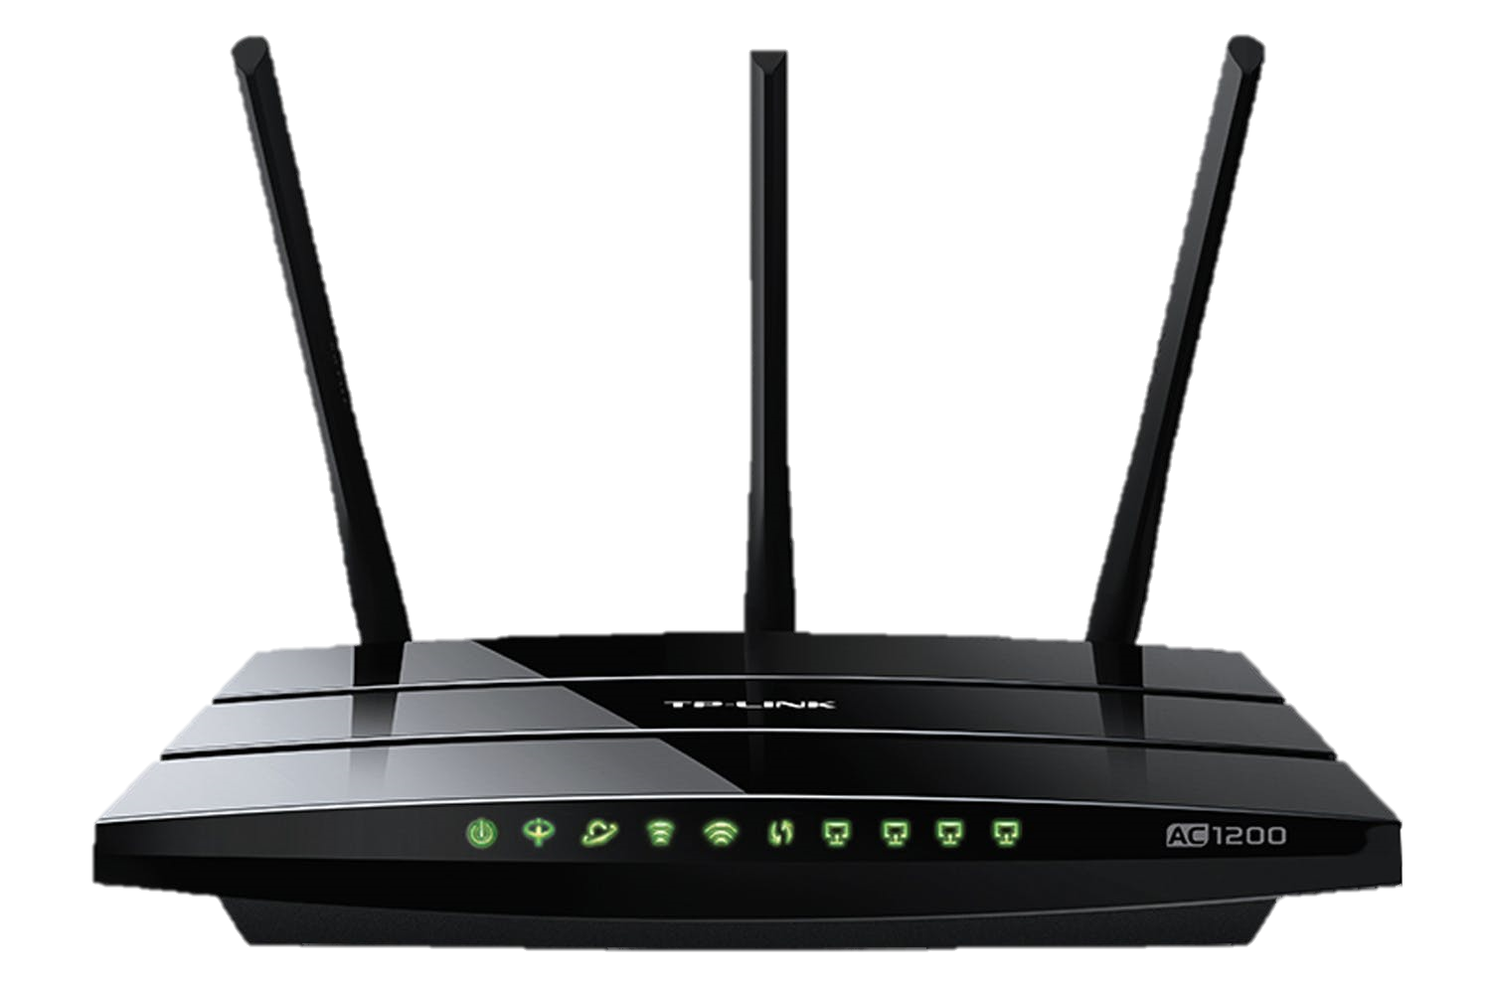
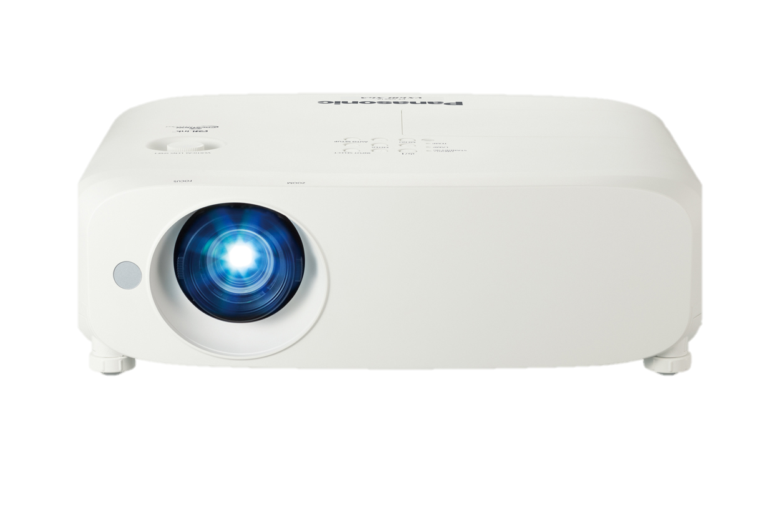
6. Output Devices
Modem
Projector
Notes:
Ma đồ

Slide 11

Thank You!

